Slide 1
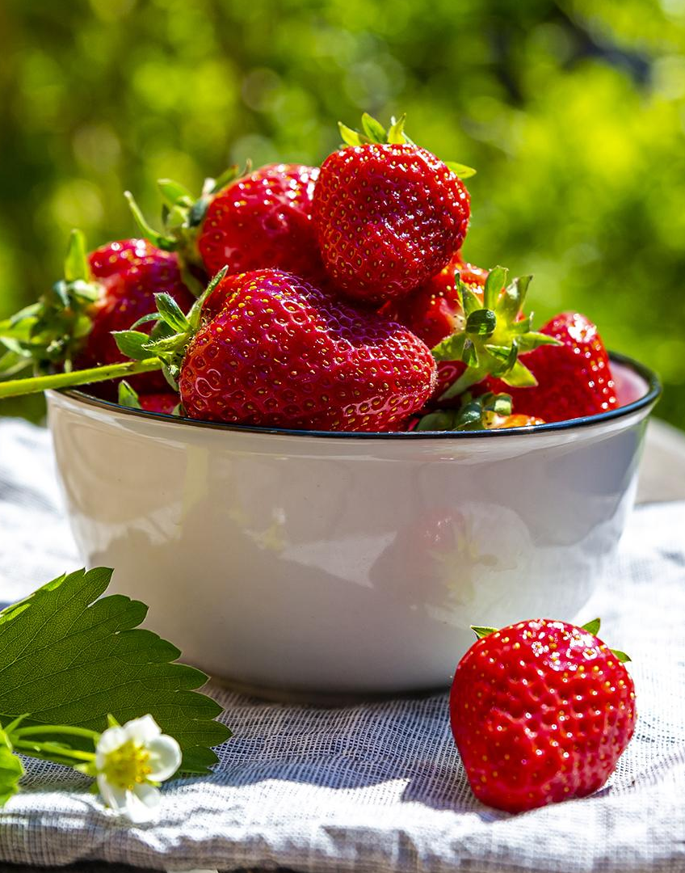
네 식물 내가 살려
내 식물의 무병장수
Notes:
제목 슬라이드

Slide 2
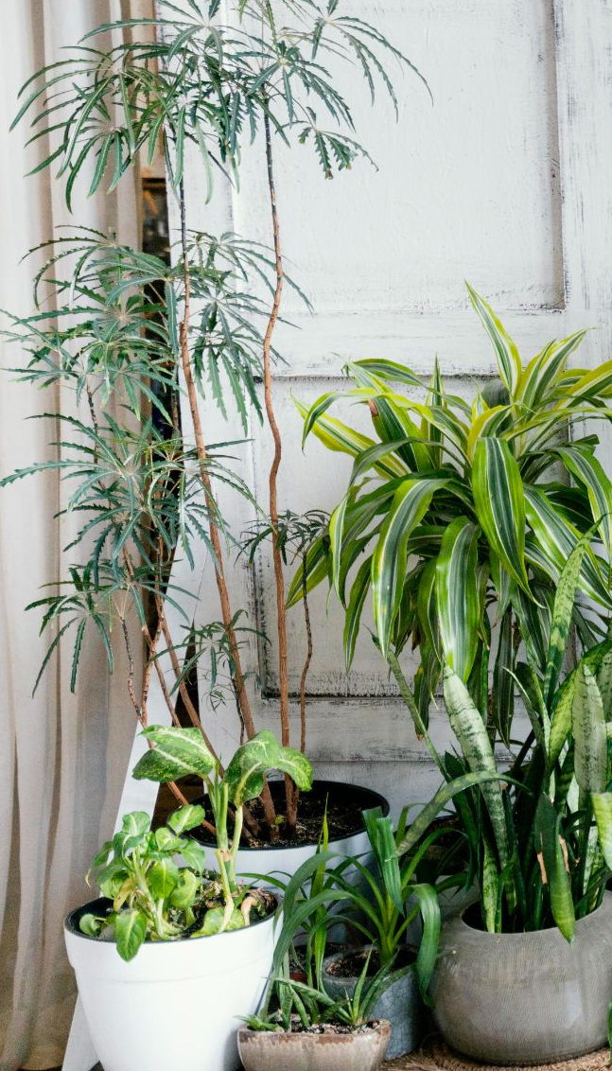
목차
01
프롤로그
02
시연 영상
03
수행절차 및 방법
04
에필로그
05
Q n A / 별첨
Notes:
한글 글꼴 : 나무고딕 굵게

Slide 3
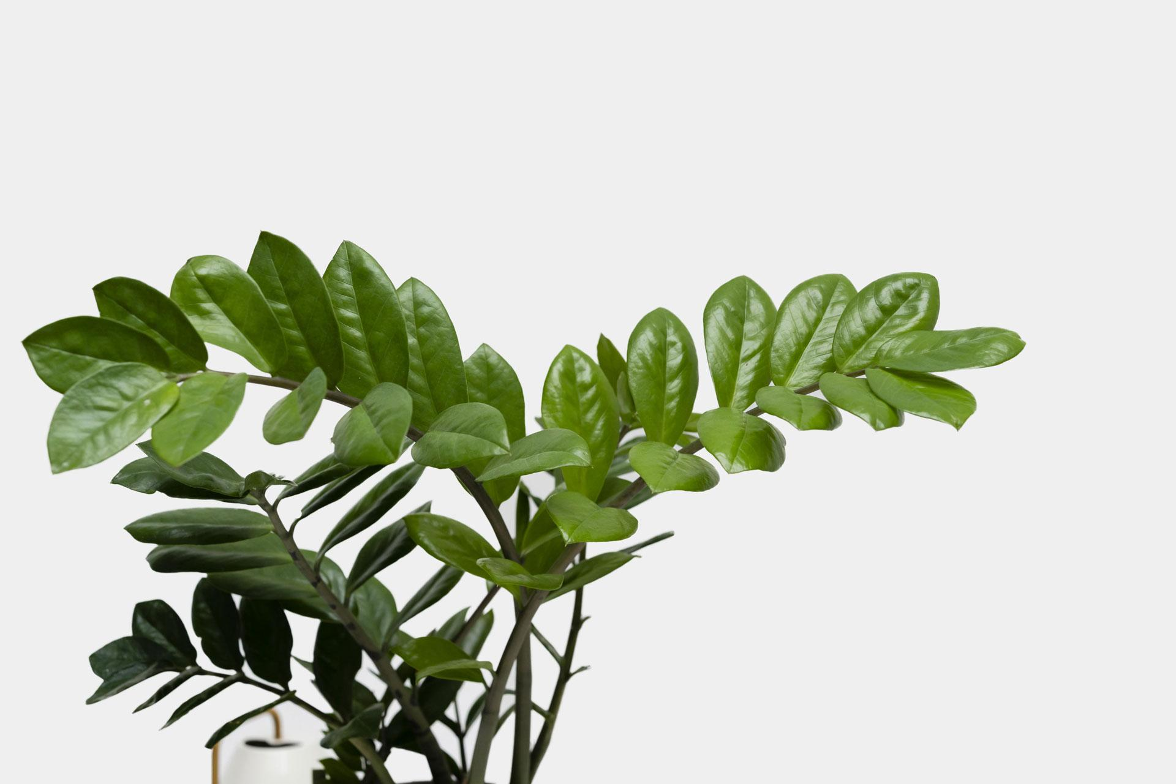
1
프롤로그

Slide 4



기획 의도
WHY
WHO
what
반려식물, 상품
수요/매출 증가
반려식물을
잘 키우고 싶은
식집사들
식물의 생장 병해충 판단
스마트 화분

Slide 5



기능
스마트 화분
병충해 진단
기록
보관소

Slide 6
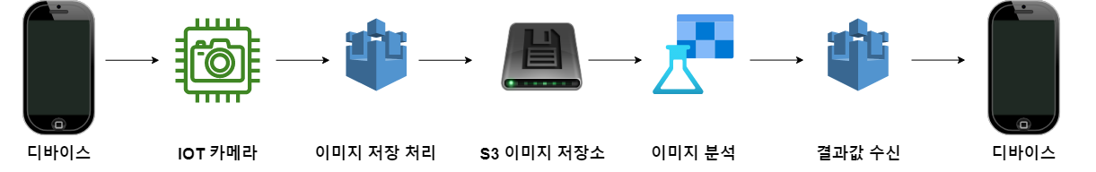
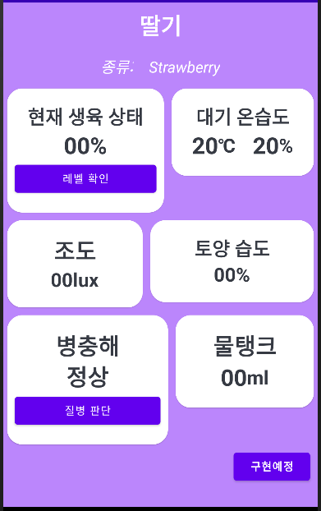
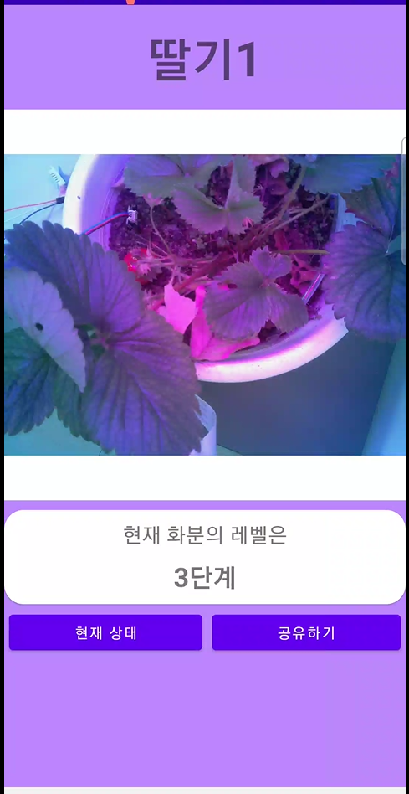
스마트 화분 프로세스
Notes:
온도, 누적 일조량등 연속형 데이터를 이용해서 분석했기때문에 동질성분석에서 카이제곱 분포를 사용하지 않고 콜모고로프 스미르노프 검증을 사용했습니다.

Slide 7
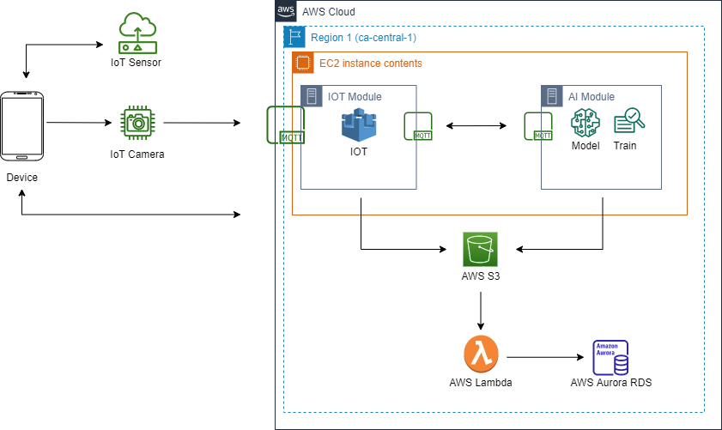
아키텍처
Notes:
저희 6조 아키텍처입니다.

Slide 8
2
시연영상
Notes:
목차 디자인 2 : 목자 페이지에 써있는 숫자가 들어가면 좋을 것 같아서

Slide 9
3
수행절차 및 방법
Notes:
목차 디자인 2 : 목자 페이지에 써있는 숫자가 들어가면 좋을 것 같아서

Slide 10
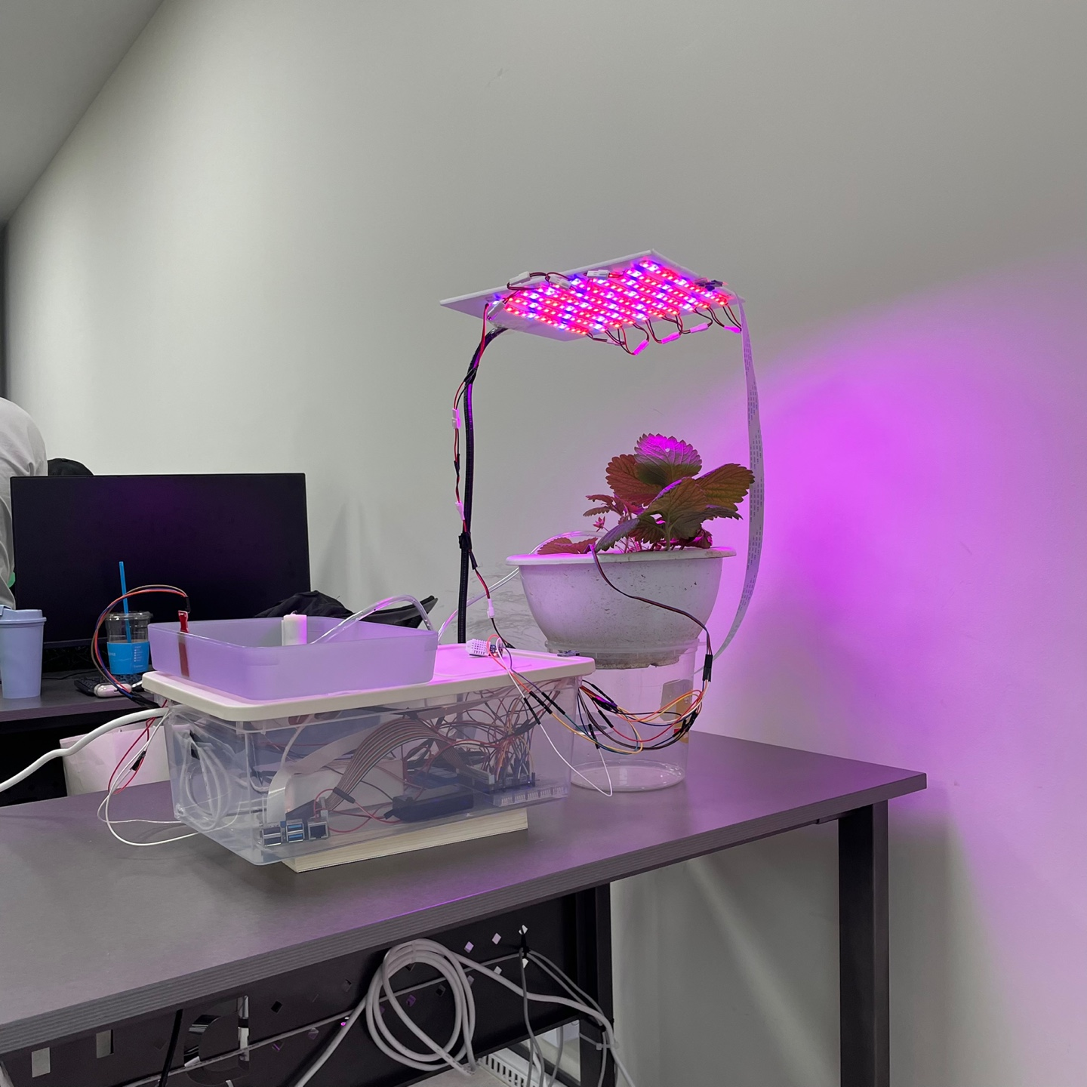
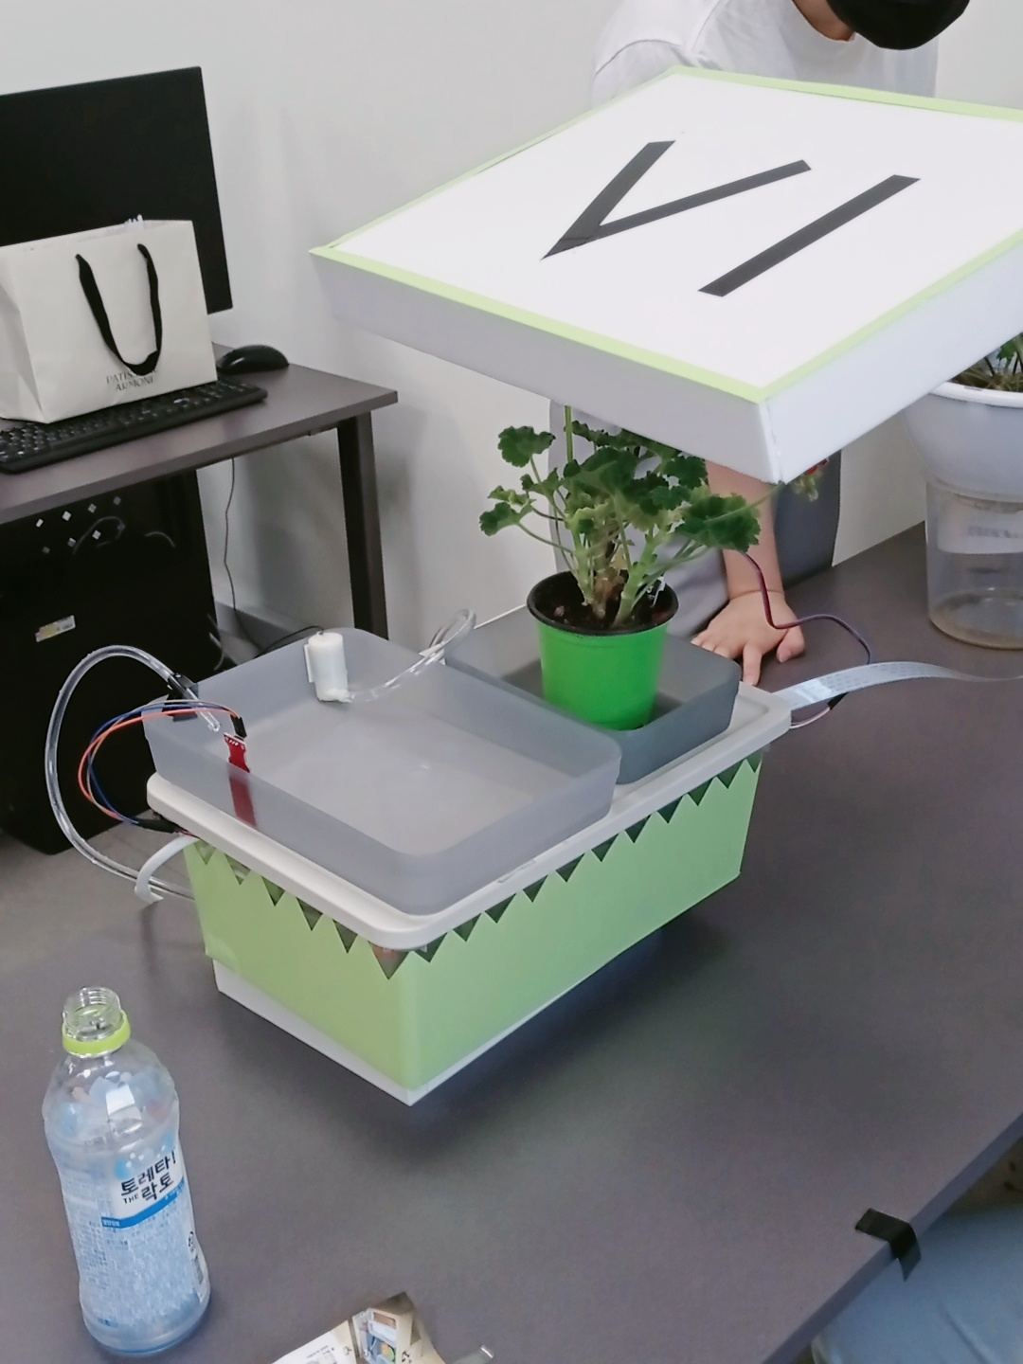
화분모습
Notes:
IoT 센서들을 라즈베리파이에 브레드보드를 통해 연결을 하고 LED 전력을 위해 릴레이를 사용하여 전원을 안정시켰습니다. 왼쪽은 프로토타입의 모듈박스 입니다.
오른쪽 사진은 추가로 박스를 꾸며 완성한 화분의 모습입니다.

Slide 11

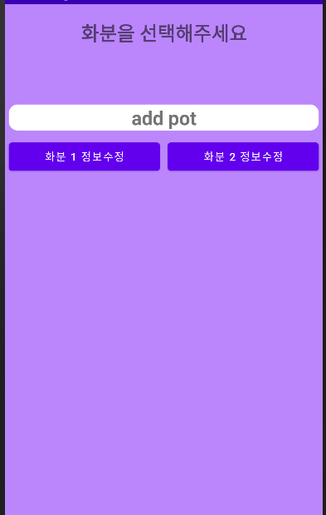
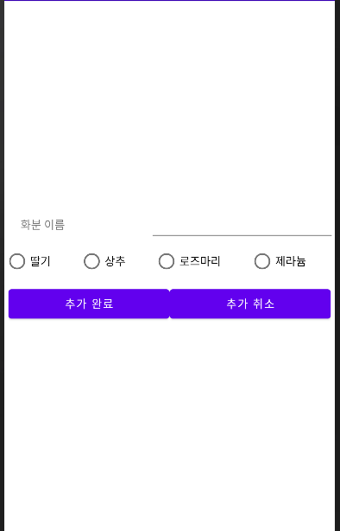
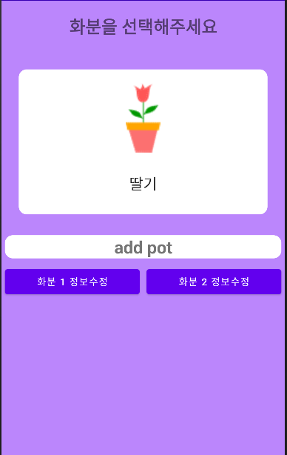




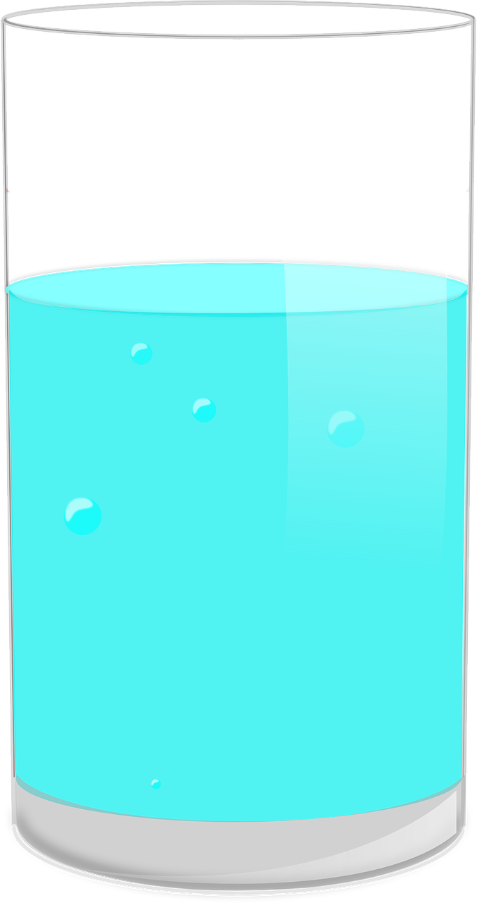
식물 선택
식물 선택 과정(앱)
Add pot 선택
화분 정보 입력 후 추가 완료 선택
식물 선택 과정(RPI)
2.LED ON/OFF시간, 물 공급량, 토양수분 기준 설정
1. 식물 선택시
식물 모드 변경(mqtt)
토양수분, 물탱크 수위, 조도 데이터 전송
식물 선택시
온도, 조도, 토양습도 경고 기준 설정
Notes:
처음에는 안드로이드 앱 에서 아래 식물 선택 과정과 같이 식물 선택하고 정보를 추가한 후 추가 완료 버튼을 터치시 안드로이드 앱에서 온도, 조도,토양습도 푸시 알림 기준을 설정하고
라즈베리파이로 신호를 보내 식물 모드를 변경 합니다. 그 후 라즈베리파이에서는 앱에서 선택한 식물에 따라 화분의 LED ON/OFF 시간, 물 공급량, 토양수분 기준을 설정하게 됩니다.

Slide 12


조도 센서
BH 1750
1. 광원 데이터
2. 센서값 전송
(MQTT통신)
LED
Notes:
조도센서의 LUX 값을 라즈베리파이로 전송, MQTT통신으로 안드로이드에 전달
화분 모듈의 식물생장 LED에 빛을 받은 데이터를 조도센서(BH1750)가 감지하고 라즈베리파이로 전송합니다. 그리고 그 데이터를 MQTT통신을 통해 안드로이드로 전달합니다.
보광의 양이 식물별로 정해진 값보다 높거나 낮은 경우 알림을 통해 LED를 켜거나 끄며 조절 할 수 있습니다. 추가적으로 정해진 시간에 LED를 켜두고 끌 수 있도록 합니다.

Slide 13
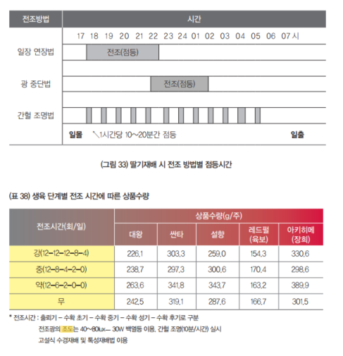
조도 센서
단계별 추가 점등
품종 : 설향
전조방법 : 간헐 조명법
전조 시간 : 약
Notes:
데이터들이 모두 설향딸기였음
설향이 국산 딸기중 84.5%를 차지하고 있음 따라서 설향을 기준으로 전조시간을 약으로 잡고 일몰 후에 빛을 더 주는 보광작업을 진행했습니다.

Slide 14
물주기(동작 흐름)
1. 수위 데이터
1. 수위 데이터
물탱크
물탱크
2. 물공급 동작
2. 물공급 미동작
3. 물 공급
1.물부족 경고 (MQTT)
물부족 푸시 알림
1, 토양습도 ↓
1, 토양습도 ↓
화분
화분
물이 충분한 경우
물이 부족한 경우
Notes:
물탱크의 물이 충분한 경우 토양습도센서, 수위센서에서 받은 데이터에 따라, 토양습도가 일정 값 이하로 줄어들면 지금 현재 식물과 생육상태에 따라서 정해진 양 만큼 물을 화분으로 주게 됩니다.
반대로 물이 부족한 경우 토양습도가 일정 값 이하로 줄어들어도 물이 화분으로 공급되지 않고, 앱에서 물이 부족하다는 푸시 알림을 주게 됩니다.

Slide 15

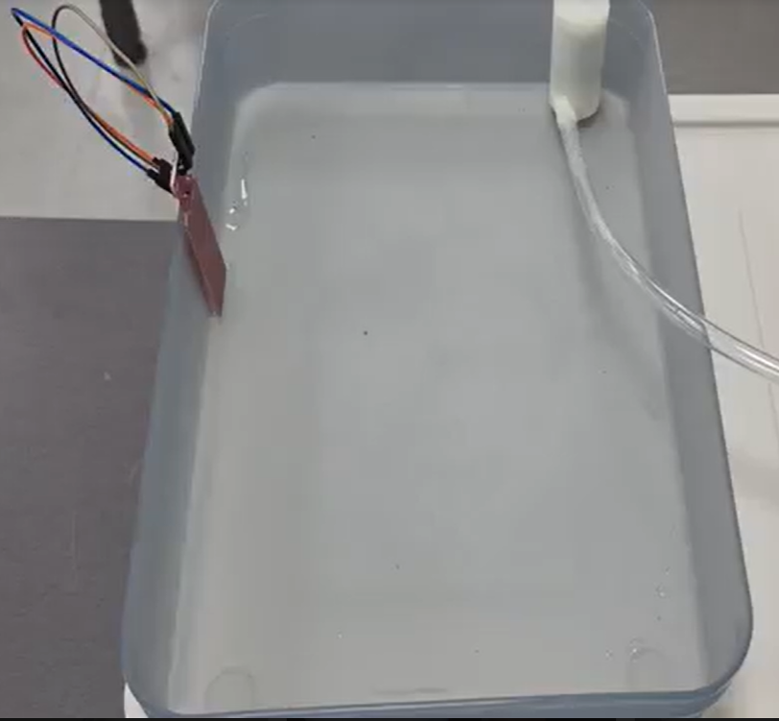
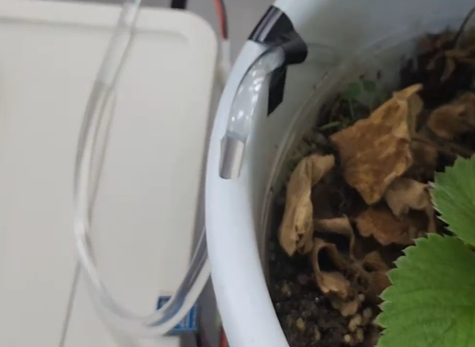
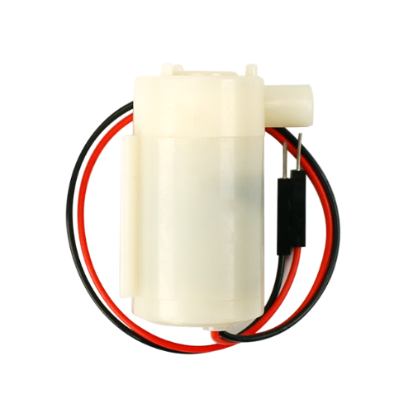
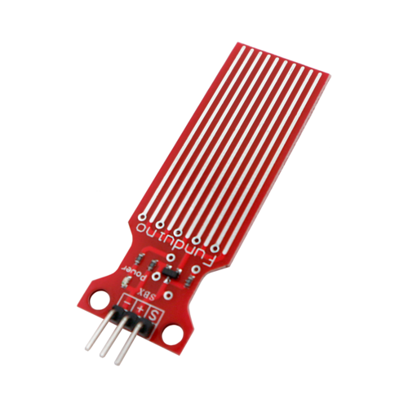
물주기(화분)
사용 장비
실제 동작 사진(화분)
-토양습도센서
화분의 수분량을 RPI로 전송
%로 판단하기 위해서 0~100% 로 변환
-워터펌프
물탱크의 물을 화분으로 공급
릴레이 사용하여 제어
-수위 센서
물탱크 내 물의 양을 판단
특정 값 이하면 안드로이드로 경고
Notes:
화분의 토양습도센서와 물탱크의 수위 센서를 통해서 데이터를 받고 이를 현재 라즈베리파이에 설정된 식물/생육단계에 따라서 정해진 양 만큼만 화분에 공급해줍니다.

Slide 16
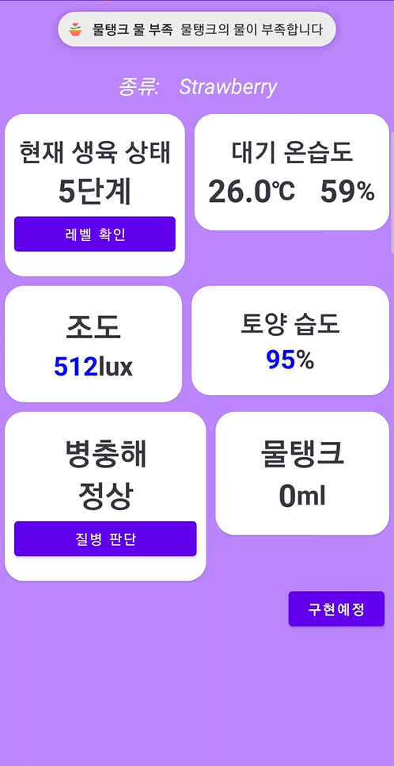
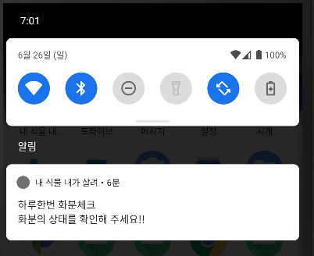
물주기(앱)
앱 동작
Firebase 클라우드 메시징(FCM)
1. 화분 추가
2.물 부족시
화분 추가와 동시에 식물 설정
제한 토양수분,
물 공급량 설정
물공급시 남은 물이 공급량보다 부족하면 앱으로 신호전송
화분의 토양수분에 따라서 자동으로 물을 공급
Notes:
화분 추가와 동시에 라즈베리파이에서는 제한 토양 수분, 물 공급량을 식물에 따라서 설정하고, 그에 따라서 자동으로 물을 공급하여 사람이 신경 쓸 필요가 없게 합니다.
만약 물 공급시 남은 물이 공급량보다 부족하면 앱으로 신호를 전송하여 앱에 알림이 나오게 합니다.
또한 사용자가 앱을 주기적으로 확인하여 물이 부족하지 않게 유도하기 위해 하루 1번 파이어베이스 클라우드 메시징으로 푸시알림을 보냅니다.

Slide 17
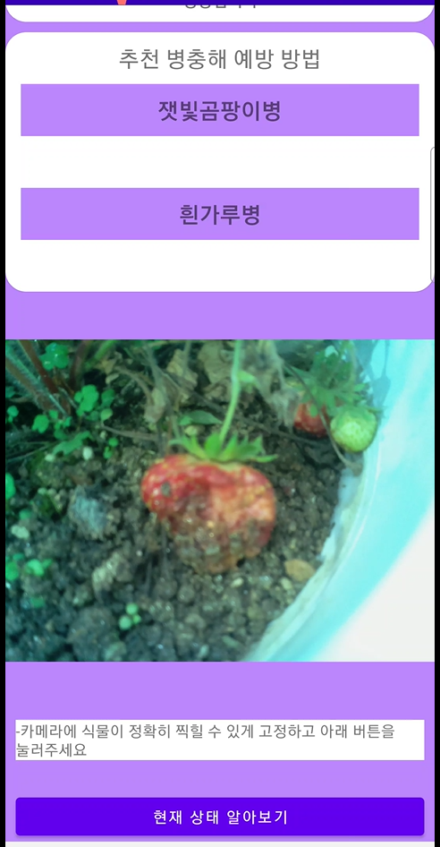
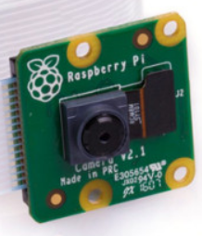


식물 관찰 Ⅰ
2.식물명+ 사진 촬영신호 Pub(MQTT)
3.사진 촬영
-해상도(2592x1944)
8. 생육상태 + 병충해 데이터 Pub
파이카메라
1. 생육단계, 질병판단 액티비티에서 해당하는 버튼 터치시
4. 사진+식물명 데이터 Pub
7. 생육상태 + 병충해 데이터 Sub
6. 생육상태 + 병충해 데이터 Pub
5. 사진+식물명 데이터 Sub
AI Module(AWS)
MQTT Broker(AWS)
Notes:
앱에서 생육단계 병충해 액티비티에서 해당하는 버튼 터치시 해당하는 식물 명 + 촬영신호를 라즈베리파이로 보내고
라즈베리파이에서는 사진을 찍은 후 AWS에 있는 MQTT 브로커로 퍼블리시 합니다.
그 후 AI 모듈은 그 사진을 구독하여 생육상태와 병충해 데이터를 판단 후 다시 브로커로 퍼블리시 하고
그 데이터에 따라서 화분의 각종 설정값을 변경하고 앱으로 Pub합니다
앱에서는 받은 생육단계에 따라서 경고 알림 기준값을 변경하고 생육단계와 질병을 해당하는 액티비티에서 보여줍니다

Slide 18
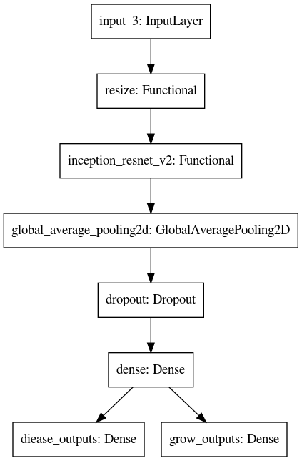
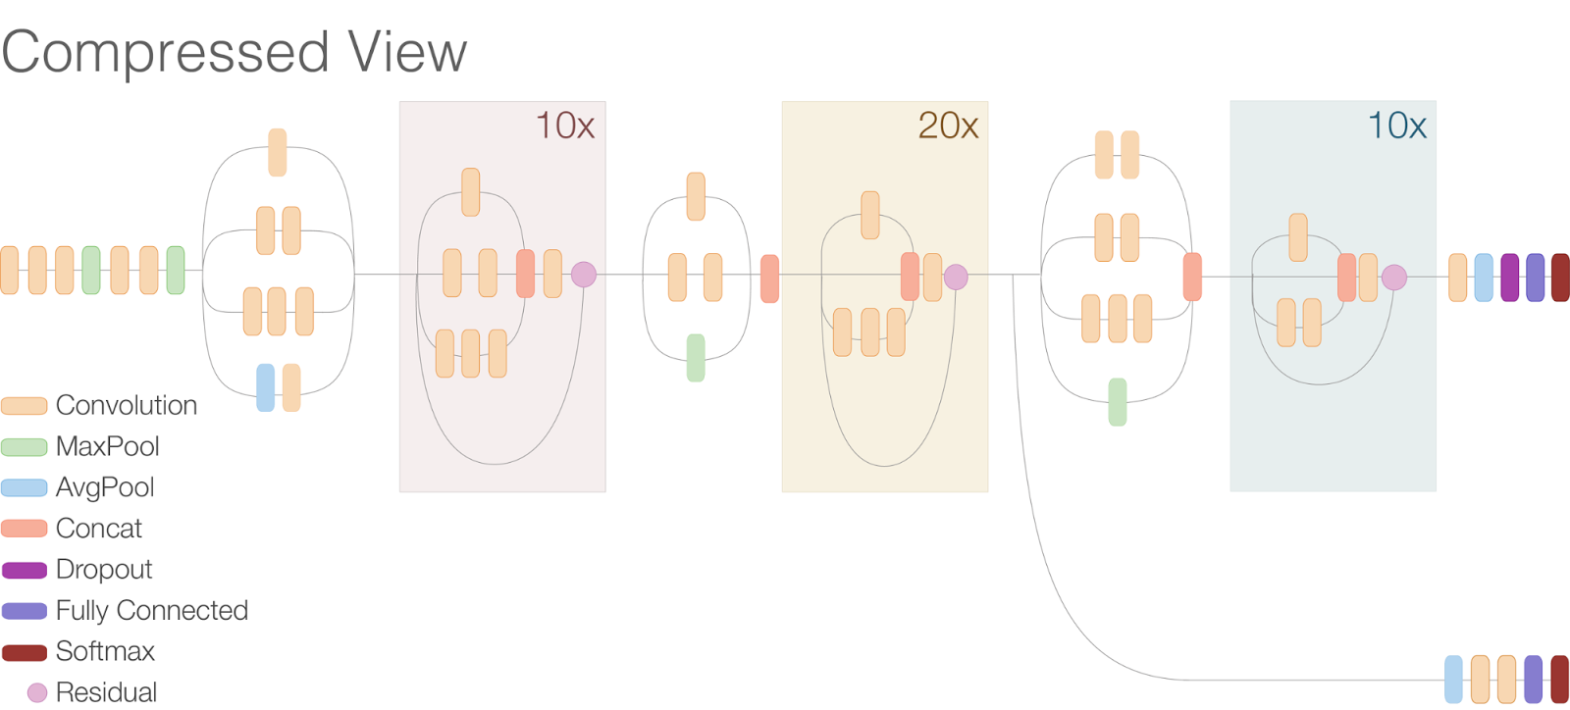
식물 관찰 Ⅰ
Multi-output model
하나의 이미지로 두 가지 Task(질병, 생육단계 판단)를 수행하는 모델
Tensorflow Functional API로 구현
두 task가 공유하는 Backbone의 사전학습모델로
구글이 발표한 Inception Resnet V2를 최종 선택
Notes:
딸기와 상추 이미지의 학습에 사용한 Multi-output model에 대해서 설명드리겠습니다.
Multi-output model은 하나의 이미지를 입력 받아 두가지 이상의 Task를 수행하여 다중 출력을 하는 모델입니다.
저희는 Tensorflow Functional API로 Multi-output model을 구현하였고,
Backbone의 사전학습 모델로는 구글이 발표한 Inception Resnet V2(인셉션 레스넷 브이투)모델을 사용하였습니다.

Slide 19
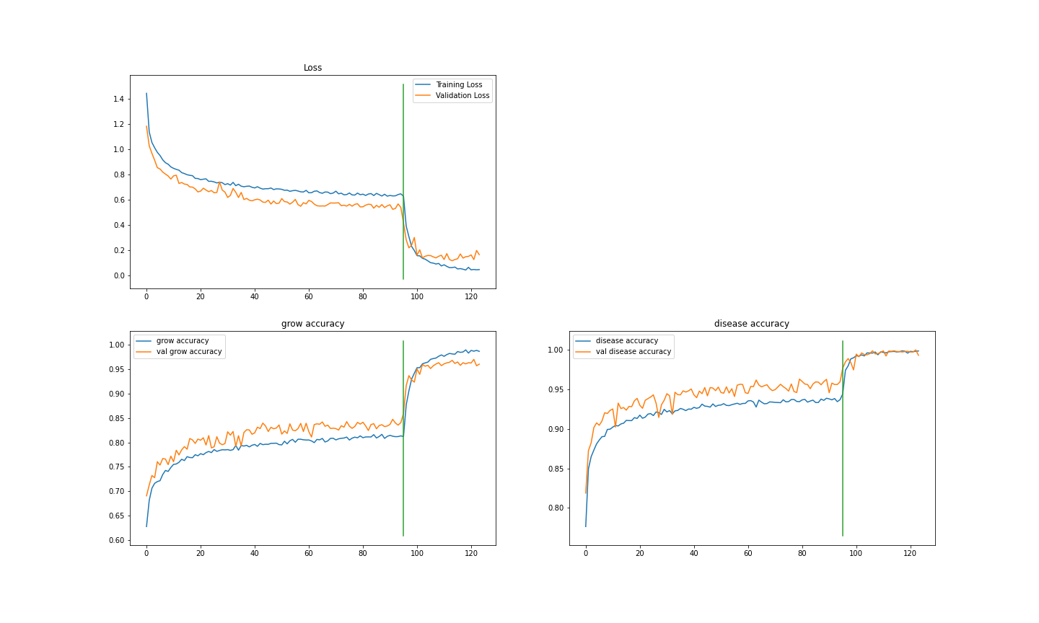
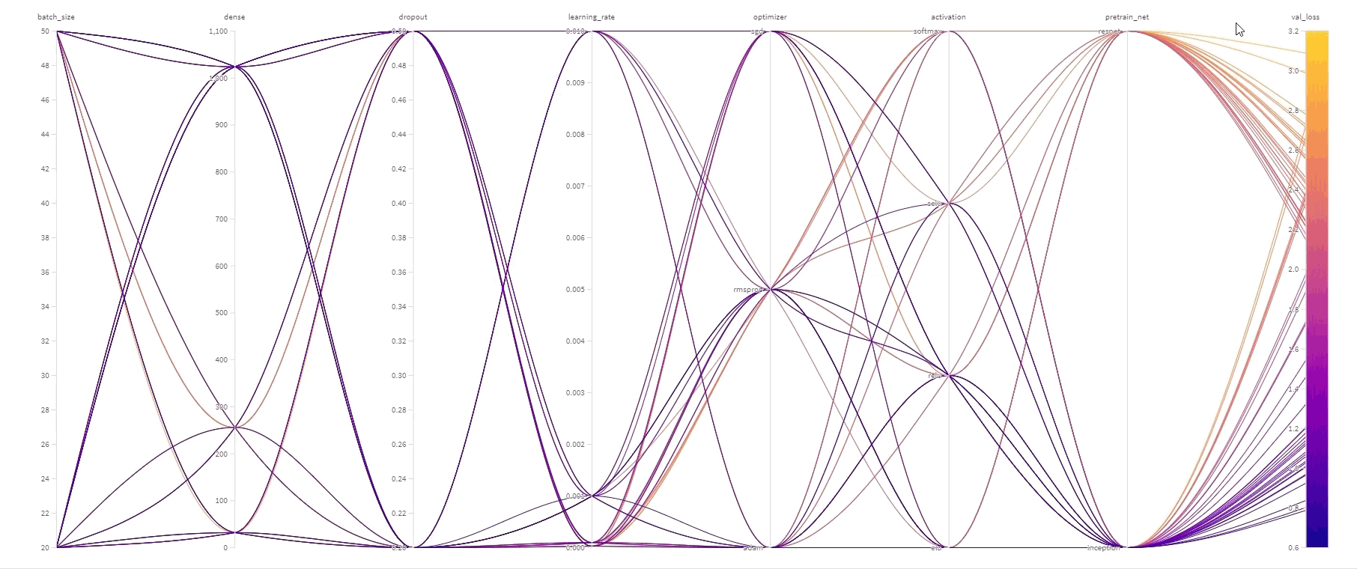
식물 관찰 Ⅰ
Wandb 수행 결과 → 하이퍼 파라미터 종류
딸기 모델 Fine-tuning 전·후 비교
Pretrained_Net : inception, resnet
Activation : softmax, selu, relu, elu
Optimizer : adam, sgd, rmsprop
Batch_size : 20, 50
Dense : 32, 256, 1024
Dropout : 0.2, 0.5
Learning_rate : 1e-2, 1e-3, 1e-4, 3e-5
< Validation Set>
loss : 0.1634
grow_accuracy : 0.9604
diease_accuracy : 0.9929
Notes:
파라미터 튜닝 툴로는 Wandb(완디비)를 사용하였습니다.
하이퍼 파라미터의 후보군은 (텍스트를 가리키며)다음과 같으며
가장 성능이 좋은 파라미터의 조합으로 최종 모델을 학습하였습니다.
모델을 한번 학습한 후에는 Fine-tuning도 진행하여 예측률을 더 높일 수 있었습니다.

Slide 20
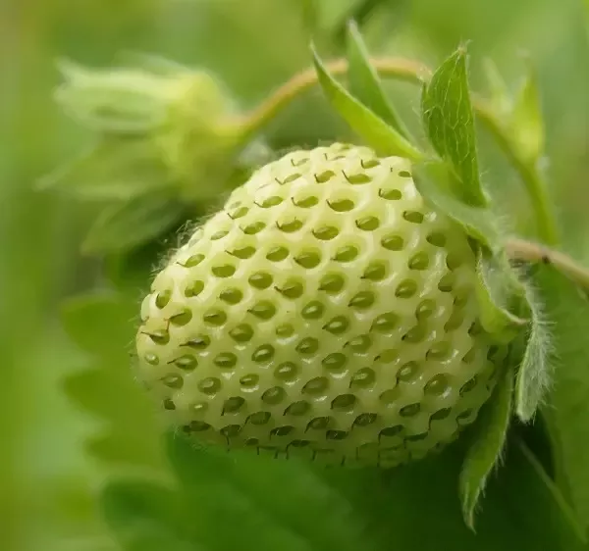
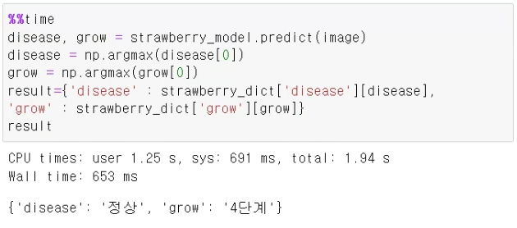
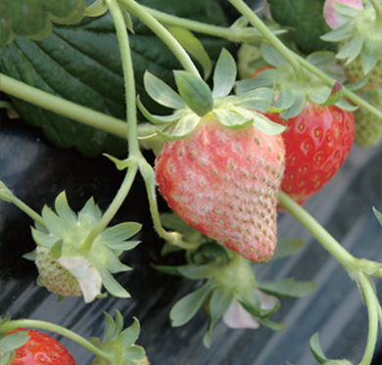
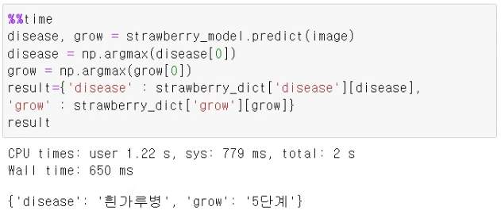
식물 관찰 Ⅰ
Multi-output model
Notes:
학습한 모델의 성능을 보기 위해 학습과 검증에 사용하지 않은 이미지로 테스트를 진행하였고,
우측의 이미지를 보면 예측이 잘 되는 것을 볼 수 있습니다.
(Grow의 4단계는 아직 익지 않은 초록색 딸기를 의미하고, 5단계는 알맞게 익은 빨간 딸기를 의미합니다.) - 이부분은 해도 되고 안해도 되는데 알아서 판단하시면 됩니다!

Slide 21
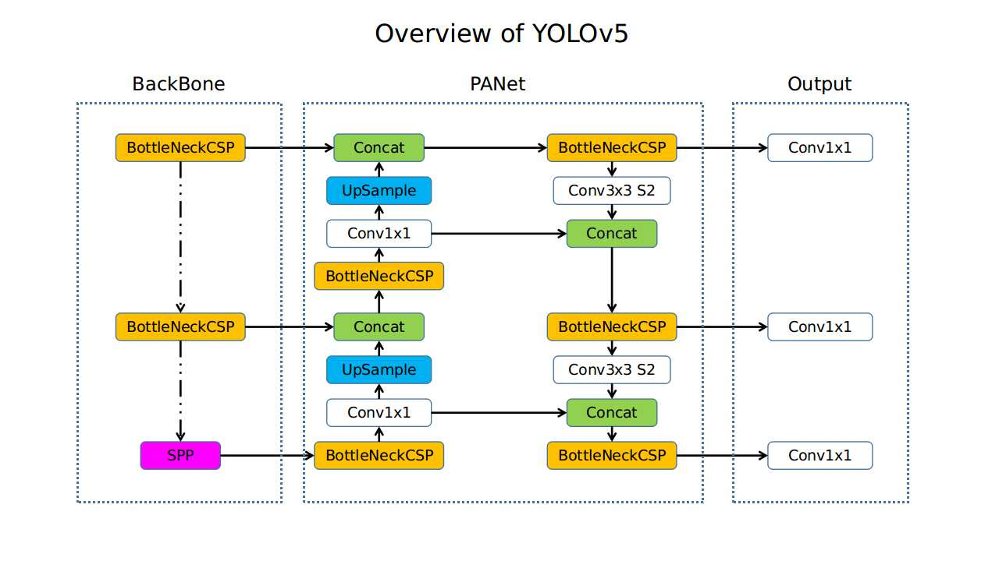
식물 관찰 Ⅱ
객체탐지 모델(YOLO v5)의 구조
크게 Backbone과 Output(Head)
부분으로 구성됨 Backbone은 CSP-Darknet를 사용하여 이미지로부터 Feature map을 추출함
Output은 추출된 Feature map을 바탕으로 물체의 위치를 찾음
Anchor Box를 설정하고 이를 이용하며, 3가지의 scale에서 검출된 물체들(소/중/대)을 종합하여 최종적인 Bounding Box를 생성함
Notes:
로즈마리와 제라늄의 병충해를 학습할 때 사용한 객체탐지 모델의 구조를 설명드리겠습니다. YOLO v5는 크게 파넷을 포함하는 백본과 아웃풋으로 구성되어 있습니다.
백본은 CSP를 사용하여 이미지의 특성을 추출하고, 아웃풋은 추출한 특성을 바탕으로 물체의 위치를 찾습니다. 설정된 앵커 박스로 3가지의 스케일에서 검출된 물체들을 종합하여 최종적으로 Bounding Box를 생성하므로써 추론을 마칩니다.

Slide 22
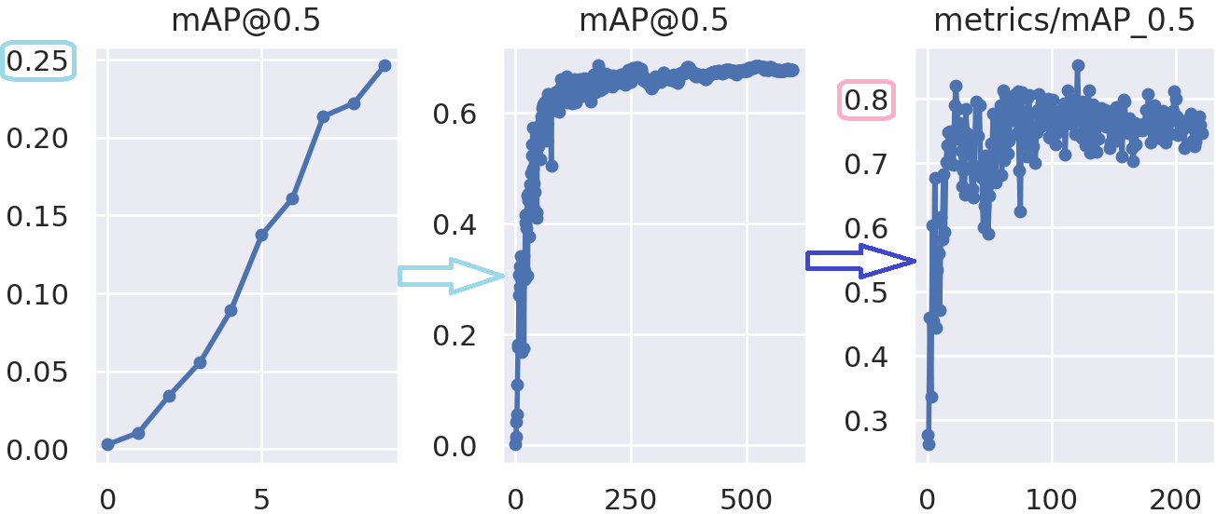
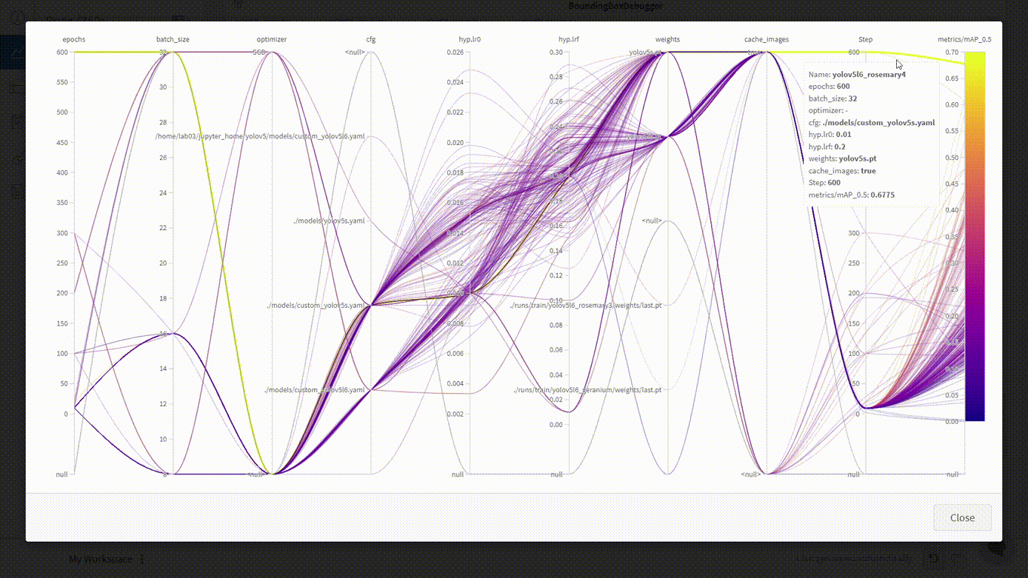
식물 관찰 Ⅱ
YOLO v5의 Wandb 수행 결과 → 하이퍼 파라미터 종류
Input Size : 224, 256, 416
Backbone : s, m, l, x
Pre-Trained_Weights : s, m, l, x
Pre-Hyperparameters : Objects365, scratch-low / med / high, VOC
Epochs : 10, 100, 300, 600 Batch_size : 8, 16, 32
Learning_rate : 1e-2, 2e-2, 3e-3, 7e-3, 8e-3
mAP? 모델이 얼마나 객체를 잘 검출하고 맞추는지!
Notes:
YOLO v5의 튜닝 시 조정한 하이퍼 파라미터들은 다음과 같이,
인풋 사이즈, 백본, 사전학습 가중치, 사전학습 하이퍼 파라미터, 에폭, 배치 사이즈, 러닝 레이트입니다.
튜닝 결과 mAP가 0.25에서 0.65, 최종적으로 0.85까지 향상되었습니다.
https://wandb.ai/angelajlee/YOLOv5?workspace=user-angelajlee

Slide 23
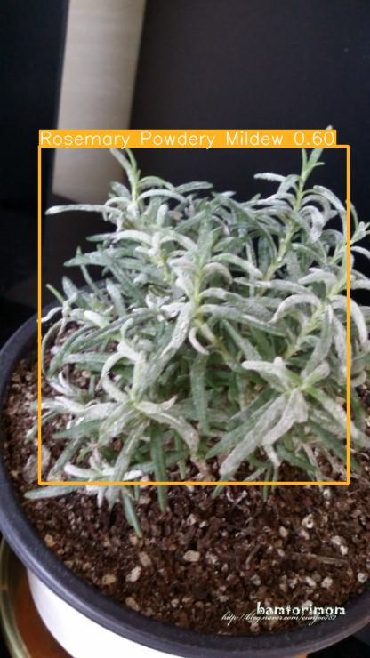
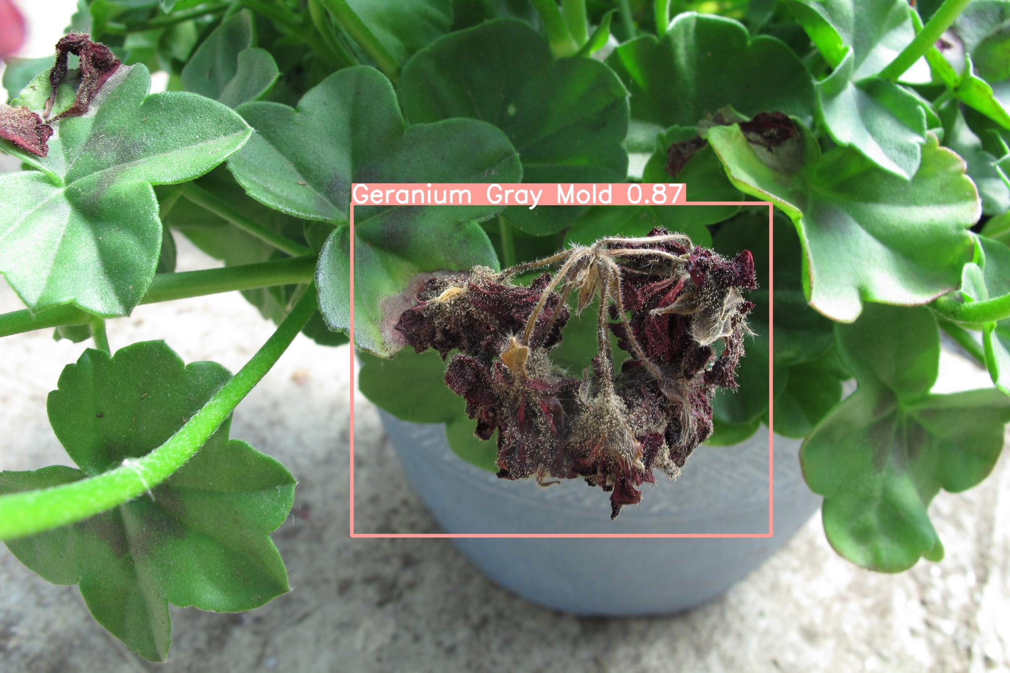
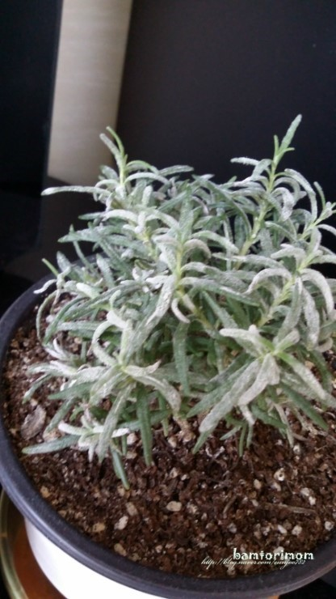
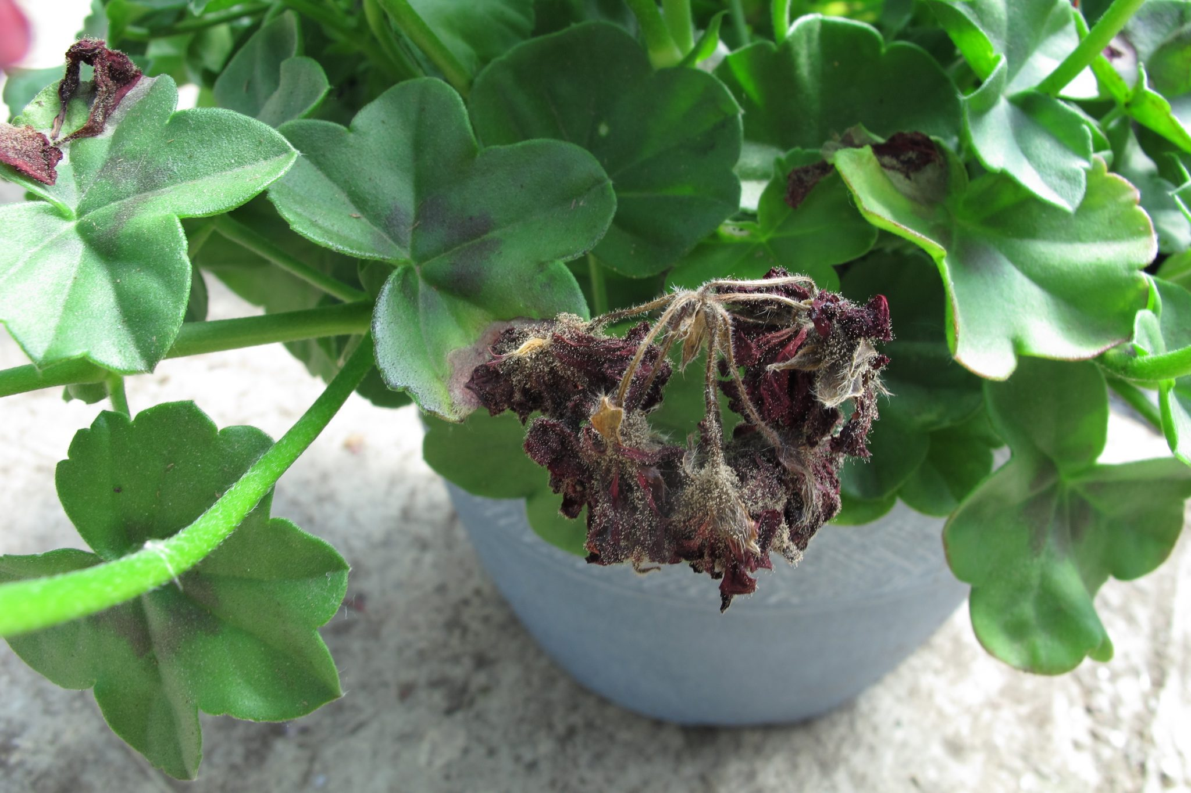
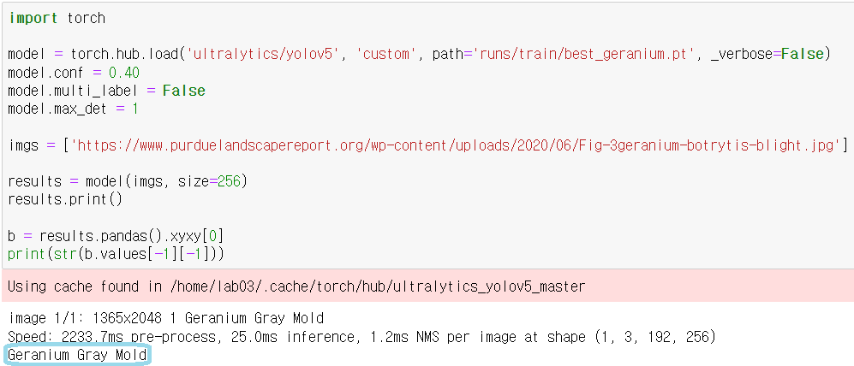
식물 관찰 Ⅱ
로즈마리 흰가루병 | 제라늄 잿빛곰팡이병
Object Detection Model
Notes:
좌측의 사진으로 객체탐지 시 우측처럼 Bounding Box가 그려지며, 해당되는 질병들을 정상적으로 식별하는 것을 확인 할 수 있습니다.

Slide 24
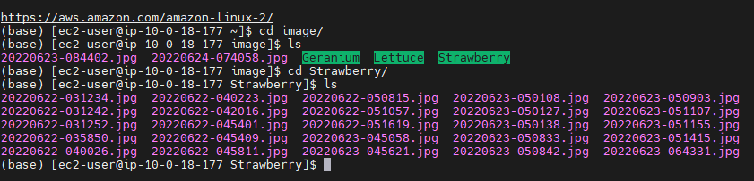
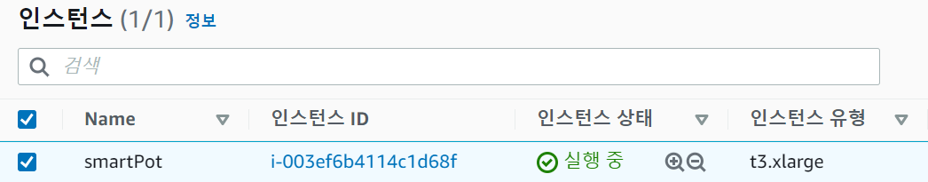
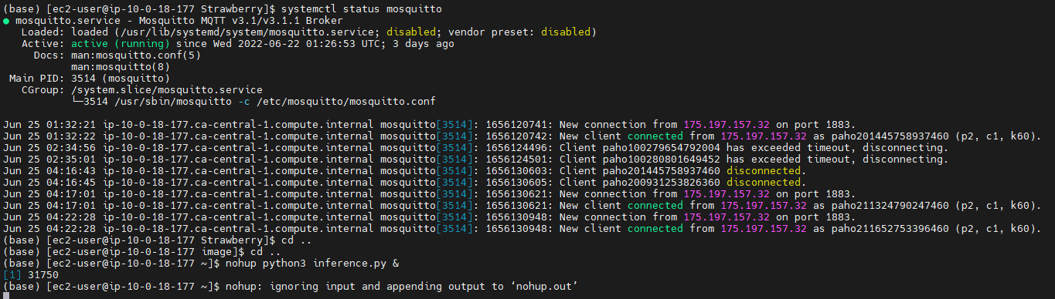
클라우드 서버
스마트화분 서버 ( AI / IOT 모듈, MQTT 브로커 서버, S3 연동 )
[ 스마트화분 EC2 ]
[ EC2에 마운트된 S3 저장소 ]
[ 모스키토 작동상태와 AI / IOT 모듈 실행 ]
Notes:
클라우드 서버는,
AI 및 IOT 모듈이 로컬이 아닌 클라우드 상에서 작동되도록 하기 위한 공간입니다.
화면에서 보시는 것 처럼,
AWS EC2를 만들고 MQTT 통신에 필요한 모스키토를 설치 및 실행 하였고, 이미지를 저장할 수 있는 S3 저장소를 만들어 EC2에 연동시켰습니다.
마지막으로,
AI 와 IOT 파일을 적용 및 실행하여 클라우드 상에서 모든 처리 과정이 진행될 수 있게 하였습니다.

Slide 25
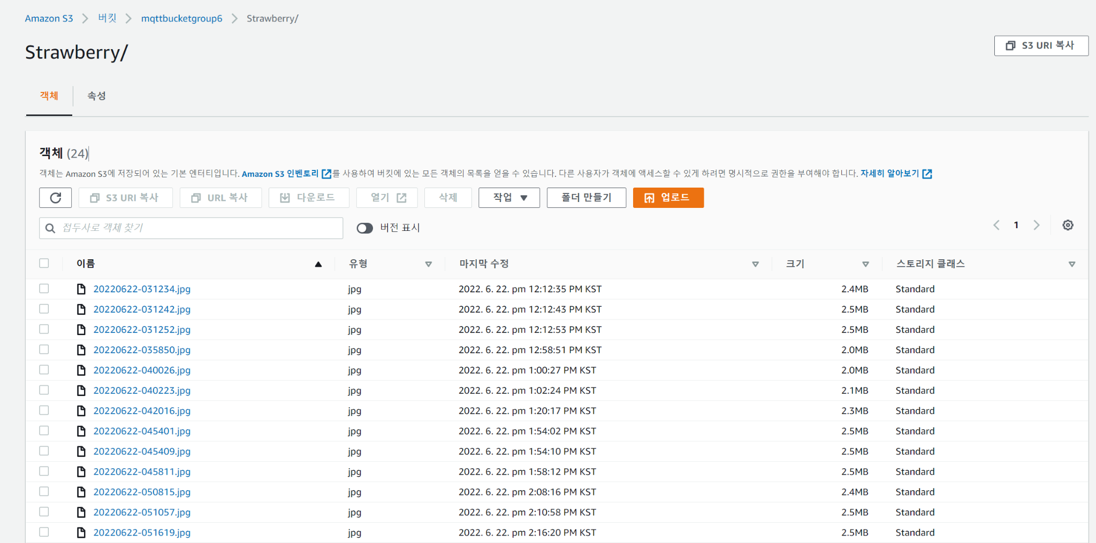
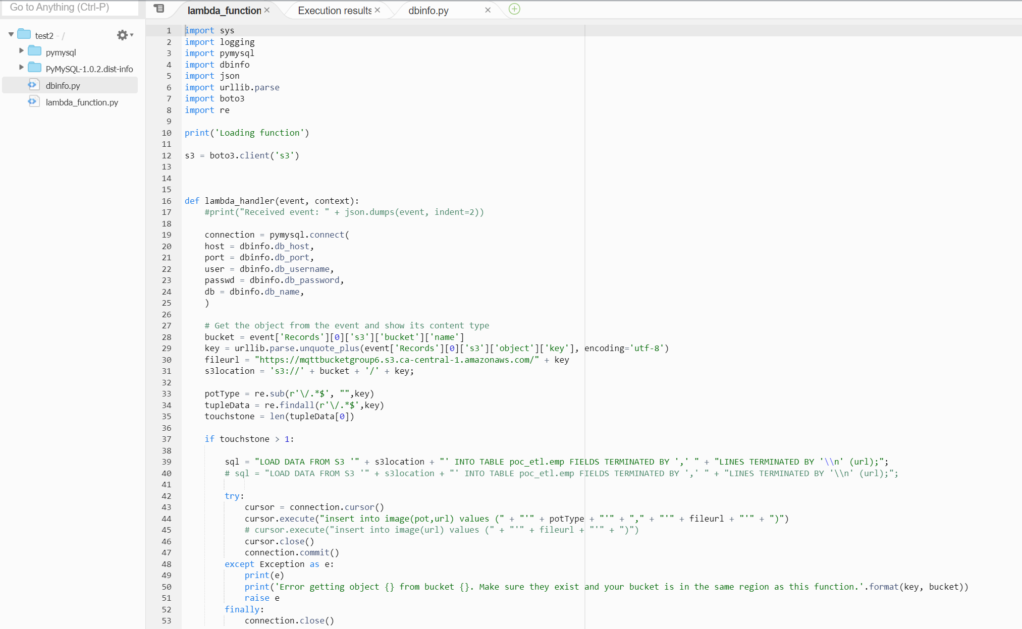
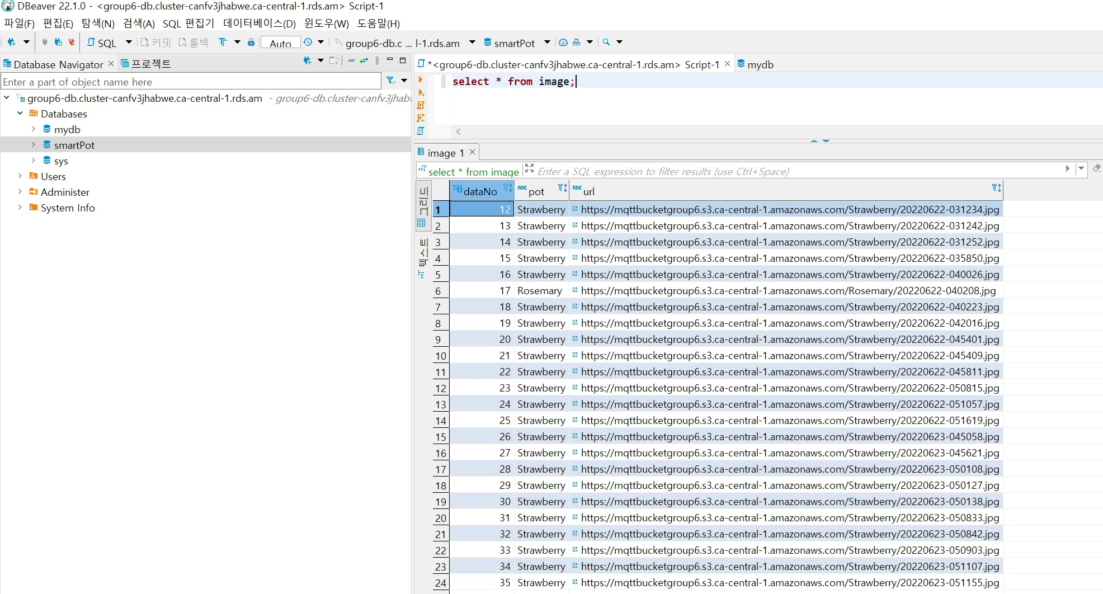
s3저장소 & 데이터베이스 연동
[ AWS S3 저장소 ]
[ AWS Lambda ]
[ AWS RDS ]
IOT 모듈에서 S3에 이미지를 저장하면 S3트리거를 통해 람다함수가 발동되며, RDS에 화분별로 이미지가 저장
Notes:
추후 추가되는 기능에 대비하여 데이터베이스를 만들었습니다.
S3 저장소에서 이미지를 저장하는 것과 동일하게,
S3에 저장된 이미지 정보를 데이터베이스에도 반영하도록 구현하였습니다.
S3와 데이터베이스의 연동 과정에서 람다함수를 이용하였고,
S3에 이미지가 저장되면, 트리거가 발동되어 람다함수 내 코드가 실행되고
람다함수 코드에 따라, 데이터베이스에 화분별로 이미지 경로가 저장되게 됩니다.

Slide 26

최적 생육환경의 존재 여부 확인
사용자료
농촌진흥청
스마트팜 우수농가 공개데이터
조건
1.연속적 분포를 가정할 수 있어야 한다.
2.자료가 적어도 순위자료 이상의 자료여야함
가설
H₀ : A와 B가 같은 분포를 따른다.
H₁ : A와 B가 같은 분포를 따르지 않는다.
> ks.test(xxx,round(s21$inTp,number), exact = F)
Two-sample Kolmogorov-Smirnov test
data: xxx and round(s21$inTp, number)
D = 0.18453, p-value = 0.3373
alternative hypothesis: two-sided
Notes:
온도, 누적 일조량등 연속형 데이터를 이용해서 분석했기때문에 동질성분석에서 카이제곱 분포를 사용하지 않고 콜모고로프 스미르노프 검증을 사용했습니다.

Slide 27
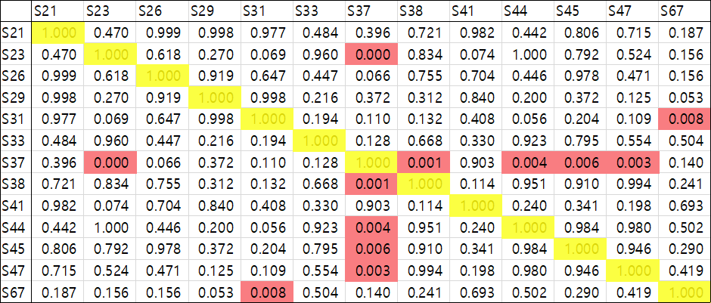
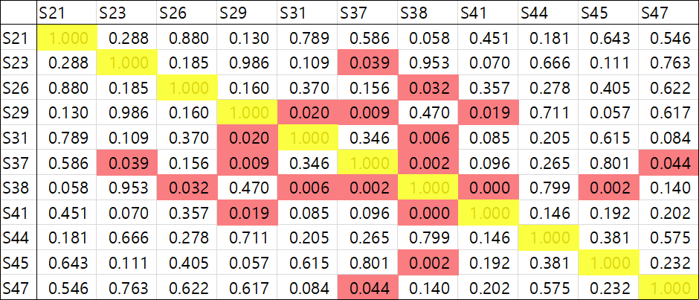
동질성 검정
92.31%
77.78%

Slide 28
4
에필로그
Notes:
목차 디자인 2 : 목자 페이지에 써있는 숫자가 들어가면 좋을 것 같아서

Slide 29


전망
B2c
b2b
다양한 홈가드닝 기기·서비스
증가
국내 · 외 기업의
플랜테리어 수요
증가
Notes:
시장성 + 추가될 예정인 기능들
식물 병원, 약국, 호텔들이 생기고 있음(공급이 부족함, 우리 제품으로 대체 가능), 롯데백화점
영양제, rds 들어온 사진들 어플로 확인, 게임 컨셉으로 ui변경, 커뮤니티 형성
https://www.m-i.kr/news/articleView.html?idxno=883260

Slide 30

구현 예정 기능
커뮤니티
영양제 투여
기록보관소

Slide 31

팀별 역할
Bigdata
cloud
iOt
AI
프로젝트 당위성 확보
생육환경 동질성 분석
홈 가드닝 시장조사
스마트화분 실행 모듈 로컬이 아닌 클라우드 환경에서 작동되도록 구현
IoT센서 연동
MQTT통신 구현
안드로이드 어플
식물의 생육 단계
병해충 판단 모델

Slide 32
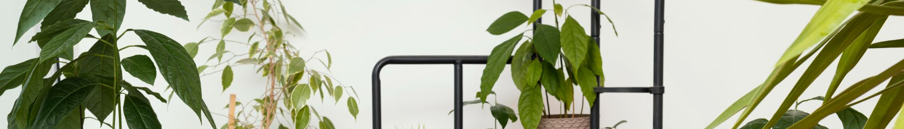




팀 구성
Big data
ai
iot
cloud
오병권
이준영
박현상
이지연
이희경
조재성
이경훈
이채환
정민우

Slide 33

Rolling Paper
한 달 동안 행복했었습니다.
이제 모두 형,누나,오빠,동생
모두모두 고생하셨습니다💕
-준영
연락할게요~ 가끔 모여요들~
건강하게 지내세요~
화이팅~💪💪💪
-병권
좋은 팀원 만나서 즐겁게 작업할 수 있었습니다!
다들 꽃길만 걷길! 😉
- 재성
쉽지 않은 프로젝트였지만
좋은 분들과 함께해서 즐겁게 마칠 수 있었습니다 🙊
다들 취뽀 기원합니다!! 👏
- 희경
기획, 자료조사, 모델 튜닝이 생각보다 오래 걸리고 힘들었다! 😇 다들 고생 많았어요! 이제 성취뽀! 🐱‍💻
- 지연
6조 너무 잘 만나서, 많이 배우고 즐겁게 작업했습니다! 같은 반 경훈님 특히 Thank U. 모두 취뽀 화이팅! 🤞- 채환
모두 열심히 해주셔서 감사하고.
좋은 결과가 나왔으면 좋겠네요!
-경훈
프로젝트 시작 때, 잘 해낼 수 있을까 걱정 많았는데, 우리 6조 팀원들 도움 덕분에 잘 진행 할 수 있었습니다~~!!
-민우 💪💪
너무 좋은 조원분들 만났습니다! 그리고 많은 걸 배우는 프로젝트였습니다!😄
-현상
Notes:
6조 너무 멋진 것 같아요 ~~ 🥳 고생하셨습니다~~

Slide 34
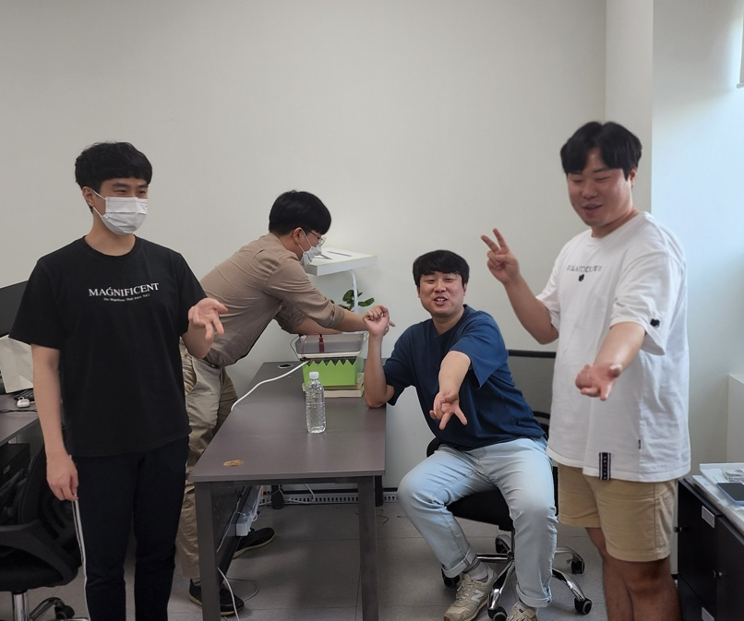
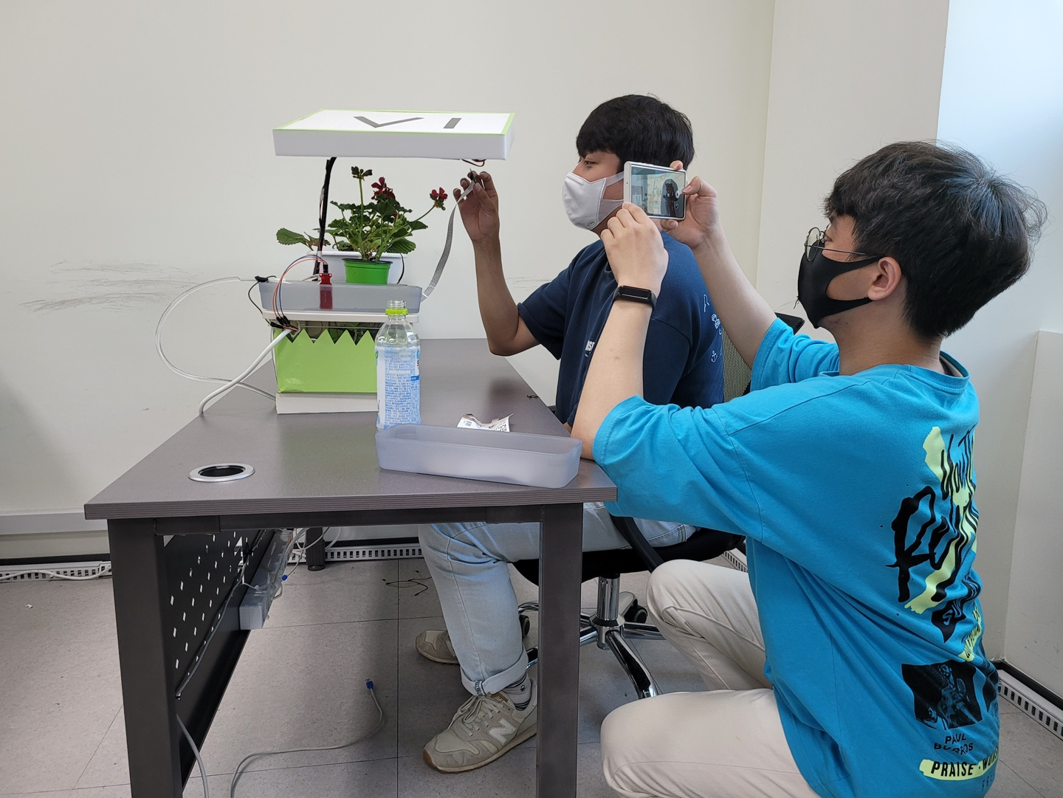
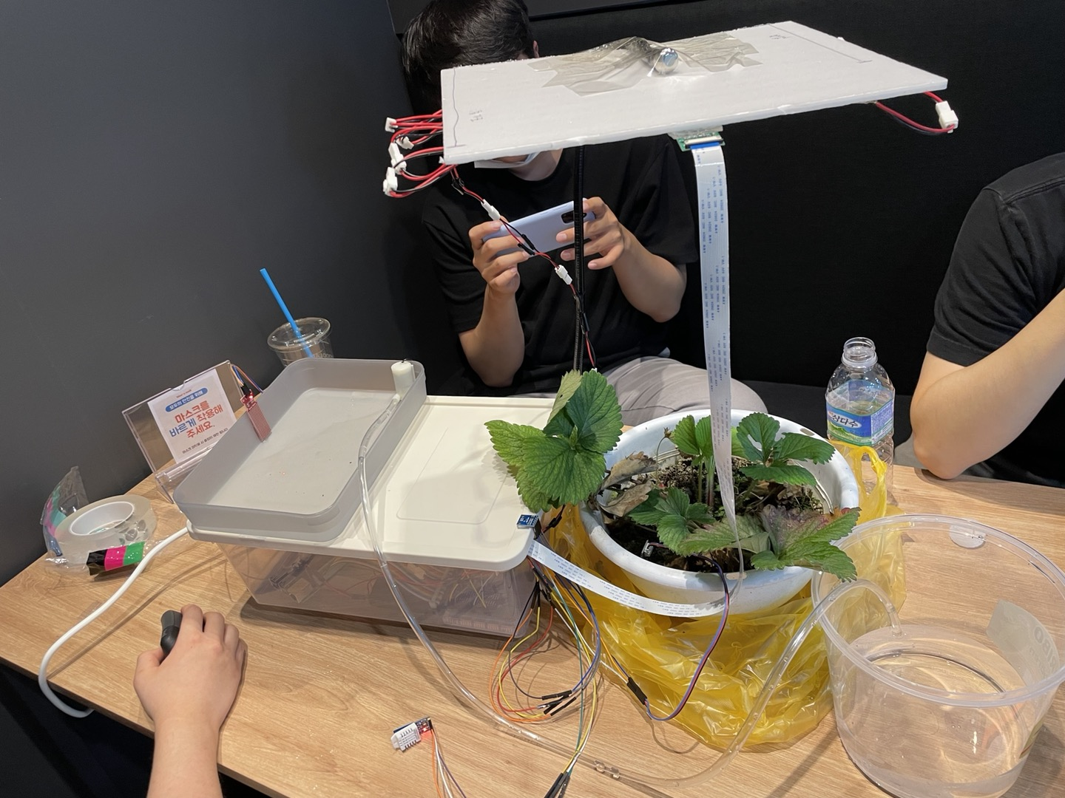

Slide 35



Slide 36


Slide 37


감사합니다

Slide 38
5
Q & A
Notes:
목차 디자인 2 : 목자 페이지에 써있는 숫자가 들어가면 좋을 것 같아서

Slide 39
5
별첨
Notes:
목차 디자인 2 : 목자 페이지에 써있는 숫자가 들어가면 좋을 것 같아서

Slide 40

CLOUD
아키텍처
AWS EC2
AWS S3 TO RDS

Slide 41
AWS EC2
[ 스마트화분 EC2 ]
[ EC2에 마운트된 S3 저장소 ]
[ 모스키토 작동상태와 AI / IOT 모듈 실행 ]
EC2에 이미지를 저장할 수 있는 S3를 마운트
EC2에 MQTT 통신을 위한 모스키토의 작동과 AI / IOT 모듈을 실행하여, 모든 프로세스가 클라우드 상에서 처리

Slide 42
AWS s3 to rds
[ AWS S3 저장소 ]
[ AWS RDS ]
[ AWS Lambda ]
IOT 모듈에서 S3에 이미지를 저장하면 S3트리거를 통해 람다함수가 발동되며, RDS에 화분별로 이미지가 저장

Slide 43

Big data

Slide 44

반려식물의 심리적 효과와 시장성
심리적 효과
플랜테리어는 바이오필리아(Biophilia) 컨셉과 유사한데, 미국 생물학자 에드워드 윌슨은 1994년 자신의 저서에서 ‘생명’과 ‘사랑’의 합성어인 바이오필리아를 언급하며 ‘인간의 본질이 자연에서 비롯한 만큼 우리 유전자에는 살아있는 생명체를 포용하고 곁에 두려는 욕망’이 기저에 깔려있다고 했다.
출처 - 마이크로밀 엠브레인, YTN사이언스

Slide 45
반려식물의 심리적 효과와 시장성
반려식물의 시장현황
2019년 1분기만 해도 소셜네크워크서비스(SNS)상 반려식물 언급건은 150건 이하였으나 지난해 4분기 350건 이상으로 상승
식물재배 시장은 성장을 거듭하고 있다. 시장조사업체 마켓앤드마켓에 따르면 전 세계 실내 농업 시장은 연평균 9.4%씩 성장하며 지난해 145억달러(약 17조500억원)에서 2026년 248억달러(약 29조1600억원) 규모까지 커질 전망
롯데백화점에 따르면 지난해 ‘홈 가드닝’ 관련 매출이 전년대비 2배 이상 신장한데 이어, 올해(1월1일~3월6일)도 전년 동기간 대비 70% 이상 신장하며 지속적인 성장세를 유지하고 있다. -파이낸셜 뉴스
한국발명진흥회 지식재산평가센터가 발표한 자료에 따르면 국내 식물 재배기 시장 규모는 2019년 100억원에서 2020년 600억원으로 증가했다. 오는 2023년에는 5000억원까지 확대될 것으로 보인다.
코로나19 이후 실내에서 식물키며 힐링하는 반려식물 문화 확산
유로모니터, 美가드닝시장 규모 2018년 402조 → 2023년 493조원
교원웰스, 가정용 식물재배기 코로나19속 판매급증 누적 5만대 돌파
반려식물 관리 앱 ‘그루우’, 본엔젤스벤처에서 시드투자 유치 성공
식물 큐레이션 업체 ‘심다’, 식물관리 서비스 ‘플리어리’ 등 사업 활발

Slide 46



반려식물을 포함한 홈가드닝 용품 매출
e-commerce 대표 3사의 전년 대비 원예용품 매출 변화
데이터 크롤링을 통한 판매량 확인
-원예용품 등 전년 대비 최대 497% 이상 증가

Slide 47



반려식물 다양한 홈가드닝 기기·서비스
인테리어 가전으로 뜨는 식물재배기
LG ‘틔운 오브제컬렉션’
수분·통풍·온도 재배환경을 자동으로 관리, 수확 시기
가격 : 165만3900원
교원 ‘웰스팜’
무공해 채소가 자라는 모습을 관찰하고 직접 수확
가격 : 62만9000원
삼성물산 ‘포레어 슬림’
공기청정기가 결합된 식물재배기
가격 : 720만원
멀티캠퍼스 ‘네내’
최적 재배환경으로 식물 기르기를 돕고 질병과 생육단계까지 판단할 수 있는 스마트 화분
가격 : 15만원(예상)

Slide 48




반려식물위한 서비스
반려식물 호텔·병원
여행 등으로 집을 비울 때
반려동물호텔처럼 반려식물을 맡기면 물과 빛을 제공하며 돌봐주는 반려식물호텔 등장
반려식물을 돌봐주고 유기된 반려식물을 관리해 재분양.
식물 중고거래 진행, 분갈이 서비스 비용은 현재 무료지만 향후 유료화가 논의되고 있다.
‘가든 어스’ 식물호텔
‘경기도 농업기술원’ 식물병원
‘화분 병원’ 식물 병원
‘허밍 그린’ 식물 약국, 상담소

Slide 49




국내 · 외 기업의 플랜테리어 수요
이케아(IKEA)
오스트리아 빈 웨스트반호프역
세컨드 홈 인 할리우드
(Second Home in Hollywood)
더현대 서울
- 사운즈 포레스트 가든

Slide 50
국내 · 외 기업의 플랜테리어 수요
2019년에 오픈한 할리우드의 공유 오피스 ‘세컨드 홈 인 할리우드(Second Home in Hollywood)’는 50여 년 된 건물을 레노베이션 함에 있어서 식물을 적극적으로 활용했다.
이케아(IKEA)는 현재 오스트리아 빈 웨스트반호프역에 수직정원을 콘셉트로 한 스토어를 만들고 있다. 현지 건축사무소 Querkraft Architekten이 디자인한 이 매장은 주차장은 없고 식물로 가득해 더욱 특별하다.
서울 최대 규모의 백화점 더현대서울이 '백화점엔 창문과 시계가 없다'는 낡은 공식을 깨고, 자연채광과 수풀이 우거진 공간을 선보이며 미래형 백화점의 청사진을 제시했다.

Slide 51



병충해 이미지 데이터 크롤링

Slide 52

Iot
화분 구조도
MQTT
장비 및 통신
동작흐름
Android Application
Raspberry PI
Firebase

Slide 53

Iot 화분 구조도

Slide 54


Iot MqTT
-mqtt 클라이언트로 paho 라이브러리를 사용한다.
-AWS에 mosquitto를 설치하여 브로커로 사용함
-AWS에 사용하므로 어느 곳에서든 화분의 상태를 알 수 있다.
-안드로이드에서 사용한 라이브러리
-라즈베리파이에서 사용한 라이브러리

Slide 55
Iot 장비 및 통신
장비
토양수분센서, 조도센서, 온습도센서, 수위센서, 워터펌프, 릴레이, LED, SMPS
통신
mqtt 브로커를 AWS 서버에 구축하여 사용
mqtt를 사용하여 센서값, 이미지를 서버에 송신 후 생육상태, 병충해 결과를 라즈베리파이가 수신하여 처리

Slide 56


Iot_ 동작 흐름
1
수위
물탱크
화분 모드 초기 설정값
안드로이드 앱
라즈베리파이
온습도, 토양수분,조도
화분연결센서
2
화분의 데이터 및 모드, 경고설정값
Notes:
맨 처음 안드로이드 앱에서 화분 추가시 화분 모드 초기 설정값을 받아서 라즈베리파이를 그 식물에 특화된 모드로 설정하고 데이터를 받기 시작합니다.
그 후 화분의 상태를 보기 위해 들어가면 온습도, 조도, 토양습도, 물탱크 수위, 생육상태 등 모든 데이터를 볼 수 있습니다.
또한, 이 상태에서는 조도, 토양습도, 물부족 알림을 받을 수 있습니다.
다음으로 질병 판단 버튼을 누르게 되면

Slide 57

Iot_ 동작 흐름
수위
물탱크
화분 모드 초기 설정값
안드로이드 앱
라즈베리파이
온습도, 토양수분,조도
화분연결센서
화분의 데이터 및 모드, 경고설정값
이미지
3
생육단계/질병
AWS
Notes:
왼쪽과 같은 화면이 나오게 됩니다.
그 후 맨 아래의 현재 상태 확인하기 버튼을 누르게 되면 이미지가 AWS로 보내져 생육단계와 질병을 판단한 후 다시 라즈베리파이로 데이터를 보내줍니다.
라즈베리파이에서는 5초 간격으로 생육단계와 질병을 계속해서 보내주므로 자동으로 생육단계와 질병이 최신화가 됩니다.

Slide 58

Iot_android application
화분의 레벨 공유
SharedPreferences
화분 목록 초기화 방지
Firebase를 통한 푸시 알림
listView, recyclerView, intent

Slide 59

Iot_android application
android
온습도, 조도, 토양습도, 물탱크 수위, 질병,병충해, 생육상태 확인 가능
AWS의 AI에서 받는 결과에 따라서 경고 값, 공급 물 양 변화

Slide 60

Iot_android application(병충해, 생육상태)
android
인텐트를 사용하여 화분 이름과 식물 이름을 각각의 액티비티로 전송

Slide 61

Iot_android application(화분 추가시 데이터 유지)
android
화분 추가시 SharedPreferences 사용하여 앱 종료해도 데이터 유지

Slide 62

Iot_android application(안드로이드mqtt)
android
대부분 토픽별로 이미지 저장, 데이터 변경

Slide 63


Iot_ Raspberry Pi(센서)
MCP3008을 통해 아날로그 센서 값을 spi 통신으로 받음
수위, 토양수분, 온습도 값을 받아 앱으로 전송
대기 온습도는 10초마다 최신화

Slide 64


Iot_ Raspberry Pi(이미지 전송)
←레벨, 질병 토픽으로 이미지를 AWS로 보냄
←이미지를 AWS로 보낼 때 사용되는 메소드
토픽에 식물명을 붙여서 이미지와 같이 전송

Slide 65


Iot_ Raspberry Pi(생육/병충해 수신)
↑ AWS 에서 AI를 통해 얻은 생육상태에 따라서 LED on/off 시간 및 물 공급량 변경

Slide 66

Iot_ Raspberry Pi(물공급)
←이전에 설명한 생육상태/식물종류에 따라서 물 공급량이 변화

Slide 67


Iot_ Raspberry Pi(PI camera)
↑ 주기적으로 AWS에 카메라를 전송하는 코드
↑촬영 후 AWS로 PUB (병충해, 질병과 주기적으로 보내는 코드 분리)

Slide 68

iot_Firebase
FireBase
Firebase의 클라우드 메시징 기능을 통해 백그라운드에서 푸시 알림
매일 1번씩 특정 시간에 앱으로 화분의 상태 체크할 수 있게 유도
↑푸시 알림을 보내는 화면

Slide 69
iot_End
여러가지 시도
Flask rest api 를 구현해서 AI 와 연결하려고 시도를 해 보았으나 구현하지 못함
앱에 커뮤니티 기능을 추가하려다가 리스트까지는 만들었으나 완벽하게 구현하지 못함
AWS의 RDS와 기기와의 연결 방법에 대해 여러가지로 고민하다 시도해 보았음

Slide 70

AI
데이터 수집 및 전처리
CUSTOM DATASET 구축
Data Balancing
Multi Output Model
Yolo v5
예측

Slide 71


데이터 수집 및 전처리
딸기, 상추
로즈마리, 제라늄
AI 허브의 ‘시설 작물 질병 진단 이미지 소개' 데이터셋 활용 (Image, Annotation)
생육 단계별 기존 3가지 코드를 5단계로 세분화 (생장기 → 출뢰기 → 개화기 → 과실기 → 수확기)
AI 허브란? AI 기술 · 제품 · 서비스 개발에 필요한 인프라 (데이터, API, 컴퓨팅 자원)를 지원하는 통합 플랫폼
정상 / 질병 / 해충 이미지를 웹 스크래핑 후 라벨링 툴(Roboflow)로 라벨링 및 이미지 증식 작업

Slide 72


Custom dataset 구축
웹 스크래핑
라벨링 툴
urllib, bs4, selenium
Roboflow

Slide 73




Data balancing
strawberry
strawberry
Augmentation,
UnderSampling,
Stratify…
lettuce
lettuce
before
after
※ 두 개이상의 특성(질병, 생육단계)을 고려하여 클래스별 데이터의 개수를 맞추어 모든 특성에 대하여 최적의 balancing이 어려웠음

Slide 74




Multi output model
Hyper parameter Tuning (wandb sweep)
튜닝의 사용한 하이퍼 파라미터의 후보*는
두 모델의 경우 같으며 성능이 가장 좋았던 하이퍼파라미터는
딸기의 경우
상추의 경우
로 나타남
*18 page, wandb 수행 결과 -> 하이퍼파라미터 후보
strawberry
Pretrain net
Pretrain net
lettuce
Resnet50 과 Inception resnet v2 중
Inception resnet v2를 사용한 모델의
성능이 대체로 우수
Notes:
딸기

Slide 75


Multi output model
strawberry
모델 학습
epoch은 매우 크게 설정하고 Early Stopping(patience=5)을 callbacks으로 지정하여 더 이상 학습이 진행되지 않는 지점에서 학습이 멈추도록 함.
Fine tuning
사전학습모델의 동결비율을 0, 0.2, 0.5, 0.9
네 가지 경우로 나누어 탐색,
탐색 후 가장 성능이 좋은 동결비율을 결정.
딸기와 상추 모두 최상의 동결비율은
0.5였으며 미세조정 후 성능이 급격히 상승
상추의 경우 optimizer로 rmsprop을 사용하여
Loss가 크게 진동하는 모습을 확인하였고,
동결비율이 작아질수록 크게 진동하였음
lettuce
Notes:
딸기

Slide 76

YOLO v5
Object detection
Hyper parameter Tuning (YOLO v5 evolve + wandb)
YOLO v5 → 로즈마리/제라늄 병충해 학습

Slide 77
YOLO v5
mAP_0.5란? 객체탐지 모델에 사용되는 대표적인 성능지표. 0~1 범위이며 높을수록 성능이 좋음
YOLO v5의 mAP 개선 과정 : 로즈마리 0.8526 | 제라늄 0.6853
Custom Dataset의 불균형한 클래스 비중을 비슷하게 맞춤
학습 데이터의 1%는 탐지할 물체가 없는 Background Image
Backbone 버전(s, m, l, x) 중 layer가 깊고 정확도가 높은 l6 사용
Pre-Trained Weights / Hyper-Parameters 사용
Hyper-Parameters 조정 : input size, epochs, batch size, optimizer, cfg, learning rate, weights, cache image
YOLO v5의 Evolution 기법으로 하이퍼 파라미터 최적화

Slide 78





예측
질병 분류
딸기 생육 단계
상추 생육 단계
사용자
식물 선택
딸기
상추
로즈마리
제라늄
1 | 생장기
2 | 출뢰기 (꽃봉오리)
3 | 개화기
4 | 과실기
5 | 수확기
1 | 육묘기
2 | 생장기
CNN + Function API
CNN + Function API
YOLOv5
YOLOv5
질병
생육단계
질병
생육단계
질병
질병

Slide 79
감사합니다

